Slide 2
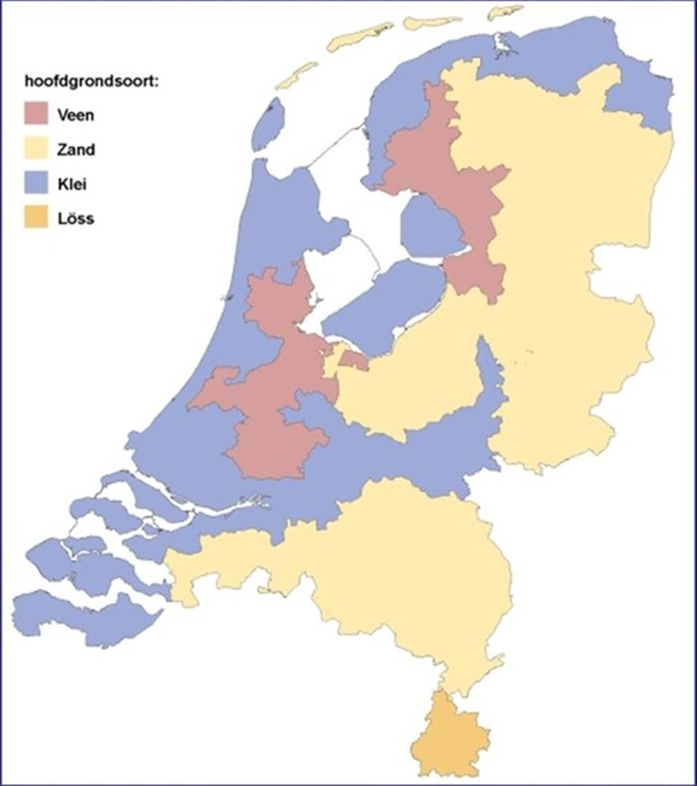
Bodemvruchtbaarheid

Slide 3
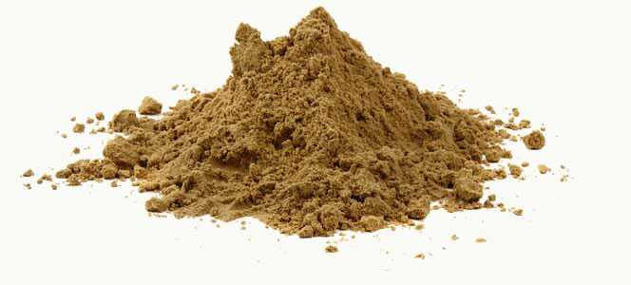
Bodemvruchtbaarheid zand

Slide 4
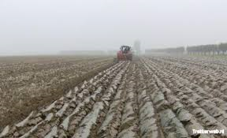
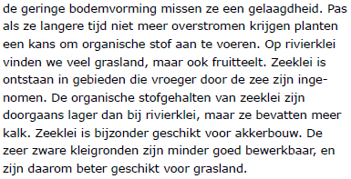
Bodemvruchtbaarheid klei

Slide 5
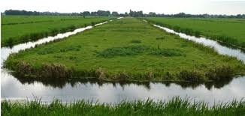
Bodemvruchtbaarheid Veen

Slide 6
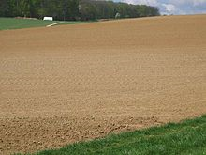
Bodemvruchtbaarheid Loss

Slide 7
Bodemvruchtbaarheid

Slide 8
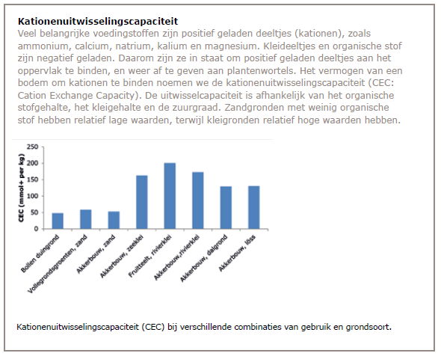
Bodemvruchtbaarheid CEC

Slide 9
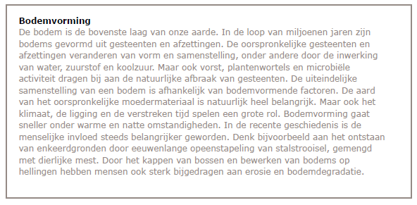
Bodemvruchtbaarheid

Slide 10
Bodemvruchtbaarheid Textuur

Slide 11
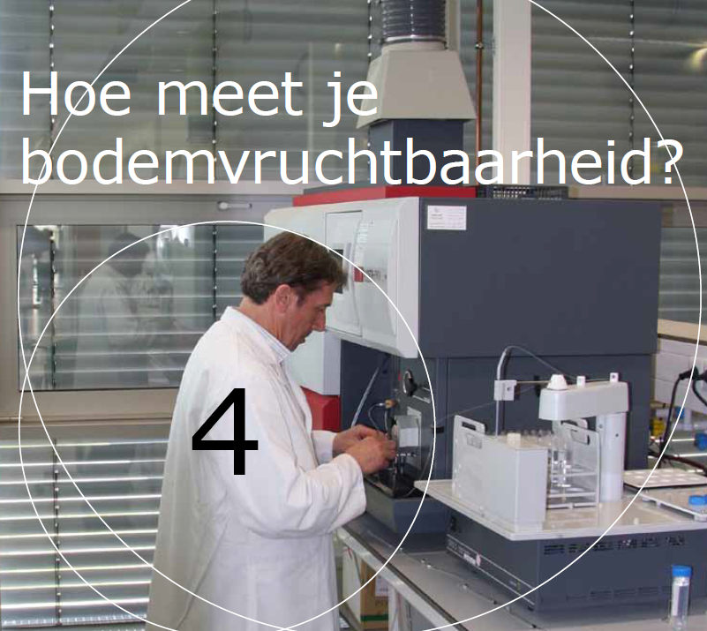

Slide 12
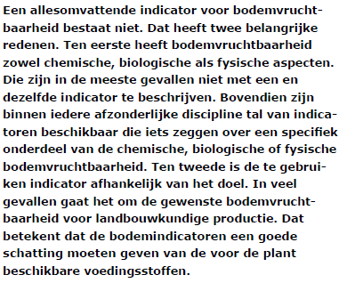
Bodemvruchtbaarheid

Slide 13
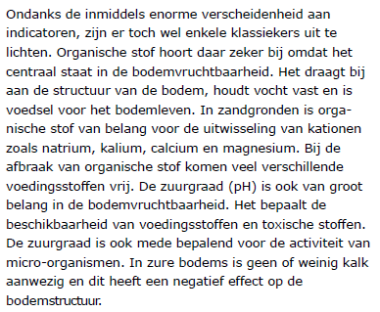
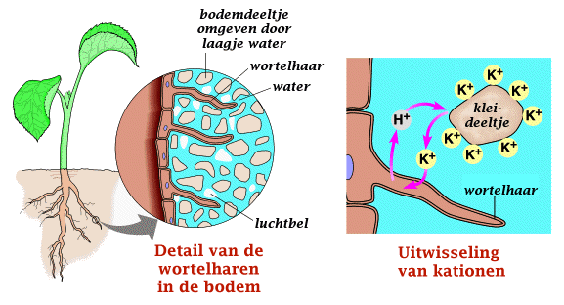
Bodemvruchtbaarheid

Slide 14
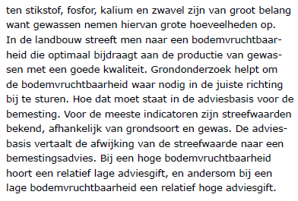
Bodemvruchtbaarheid

Slide 15
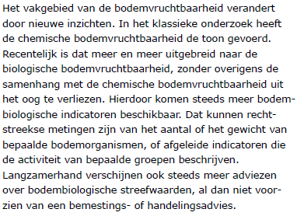
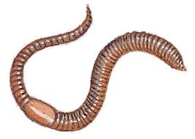
Bodemvruchtbaarheid

Slide 16
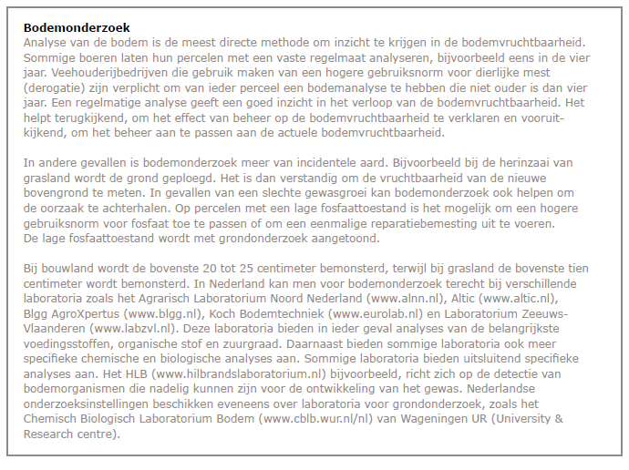
Bodemvruchtbaarheid

Slide 17
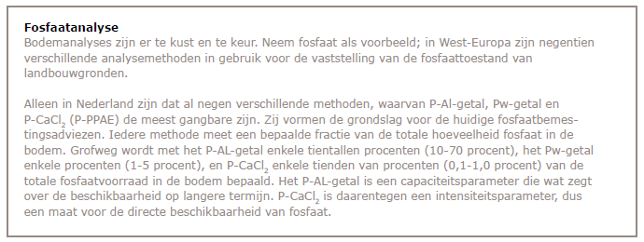
Bodemvruchtbaarheid

Slide 18
Bodemvruchtbaarheid

Slide 19
Bodemvruchtbaarheid
Nu gaan we samen een bodemonderzoek van Eurofins bekijken. In het filmpje hieronder zie je waarom de nutrienten worden gemeten en hoe je daar mee om kunt gaan

Slide 20
Bodemvruchtbaarheid
Nu gaan we samen een bodemonderzoek van Eurofins bekijken. Dit filmpje gaat over de kwaliteit van de organische stof in de bodem.

